Slide 1
«Детский сад № 274 Красноармейского района Волгограда»
(МОУ Детский сад № 274)
400082, Россия, Волгоград, ул. 50 лет Октября, 11
тел./ факс (8442) 62-56-69, E-mail: dou274@volgadmin.ru
ОКПО 48083426 ИНН/КПП 3448020277/ 344801001 ОГРН 1033401199677
Городской конкурс «Зелёный огонёк».
номинация:
«Авторская образовательная мультимедийная презентация»
Возрастной адресат: старший дошкольный возраст.
«Правила движения –
не терпят нарушения!»
Авторы составители:
Зотикова Наталья Леонидовна, воспитатель;
Волощенко Александра Игоревна, учитель-дефектолог.
г. Волгоград, 2026

Slide 2
Актуальность и просто жизненная необходимость обучения детей ПДД несомненна.
Ежегодно на дорогах России совершаются десятки тысяч ДТП с участием детей.
Зачастую виновниками ДТП являются сами дети, которые играют вблизи дорог, переходят улицу в неположенных местах.
Приводит к этому элементарное незнание основ ПДД.
Изучение ПДД, является одной из главных задач на сегодняшний день, т.к. дети дошкольного возраста – это особая категория пешеходов и пассажиров.
Поэтому необходимо обучать детей ПДД через дидактические игры и упражнения, подвижные игры, сюжетно – ролевые игры и на занятиях.
Знание и соблюдение ПДД поможет сформировать безопасное поведение на дорогах.

Slide 3
Неотъемлемой частью общего культурного уровня является знание и соблюдение норм поведения в дорожно-транспортной обстановке. Привычки, приобретённые в детстве, остаются на всю жизнь.
По этой причине мы стараемся обучать детей основам дорожной азбуки,
Чтобы со временем правила стали осознанной необходимостью, мы закрепляем знания, приобретённые в младшем возрасте, и основы дорожной азбуки на простом и доступном языке, на конкретных примерах.

Slide 4
Цель:
Формирование навыков безопасного поведения у детей старшего дошкольного возраста на дорогах через ознакомление с ПДД.
Задачи:
1. Расширять представления детей для сознательного изучения правил дорожного движения.
2.Продолжать знакомить детей со значением дорожных знаков, учить понимать их схематическое изображение.
3.Развивать у детей способность применять полученные знания в дорожно – транспортной среде.
4.Воспитывать в детях грамотных пешеходов.

Slide 5
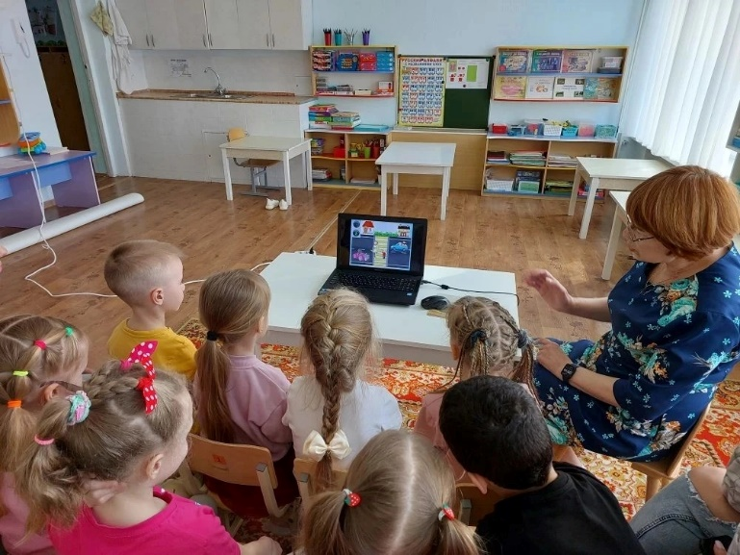
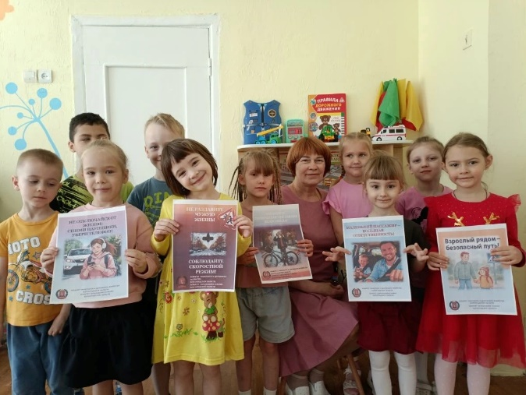
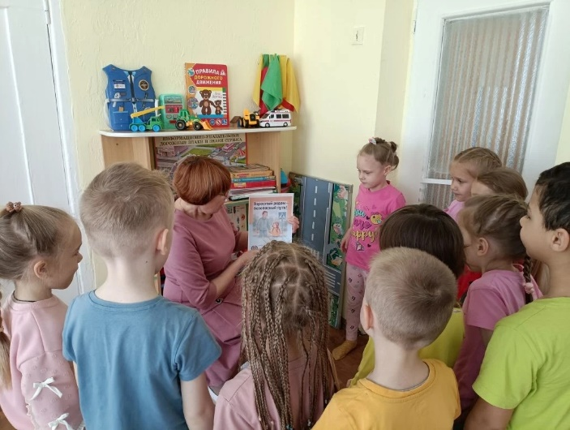
Дошкольникам даются элементарные представления о правилах безопасного поведения на дороге (каким образом нужно переходить проезжую часть, необходимость всегда держать за руку родителей или других взрослых).

Slide 6
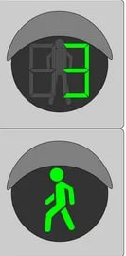
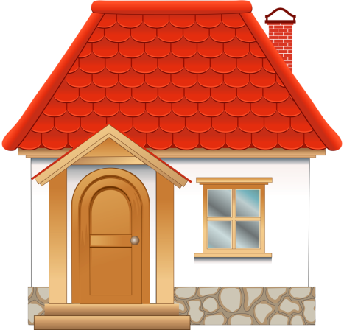

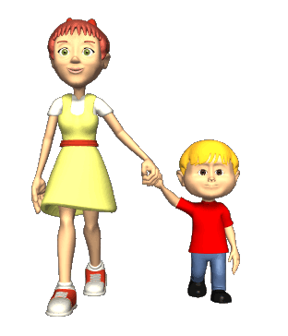


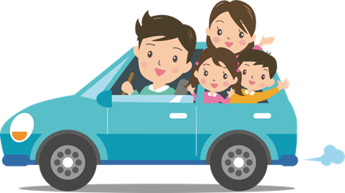

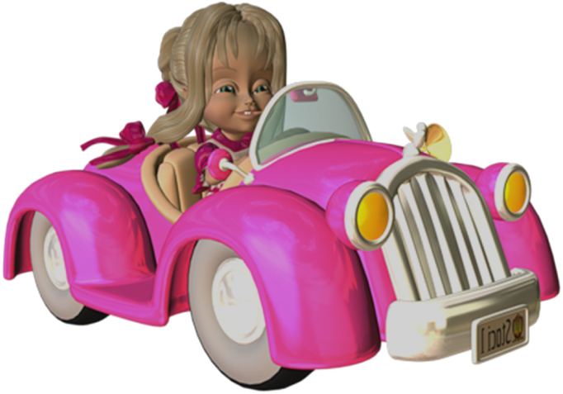

Slide 7
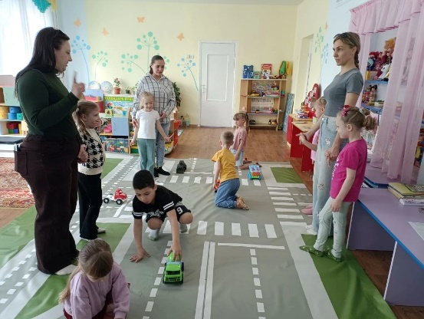
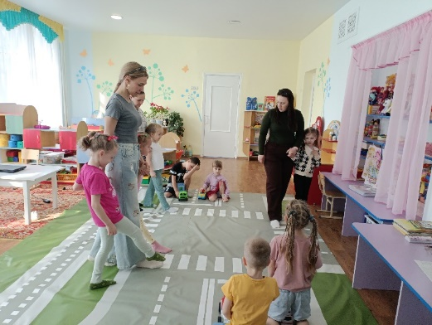
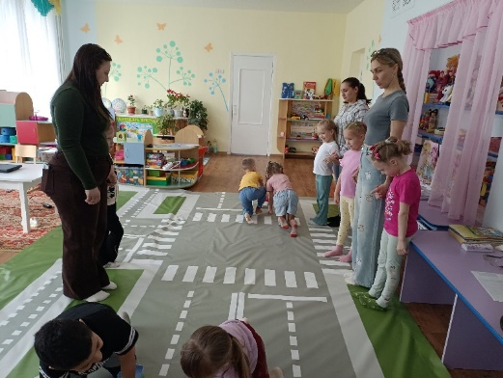
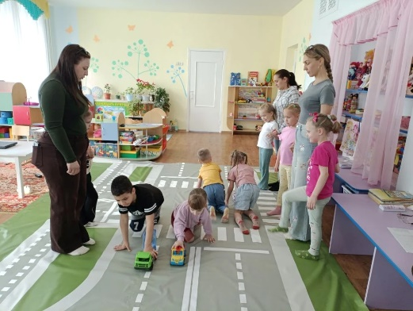
Наши родители очень заинтересованы в знаниях своих детей по ПДД. Поэтому всегда активно сотрудничают с нами. Такое партнерство – самый надежный фундамент для воспитания дисциплинированного пешехода.

Slide 8
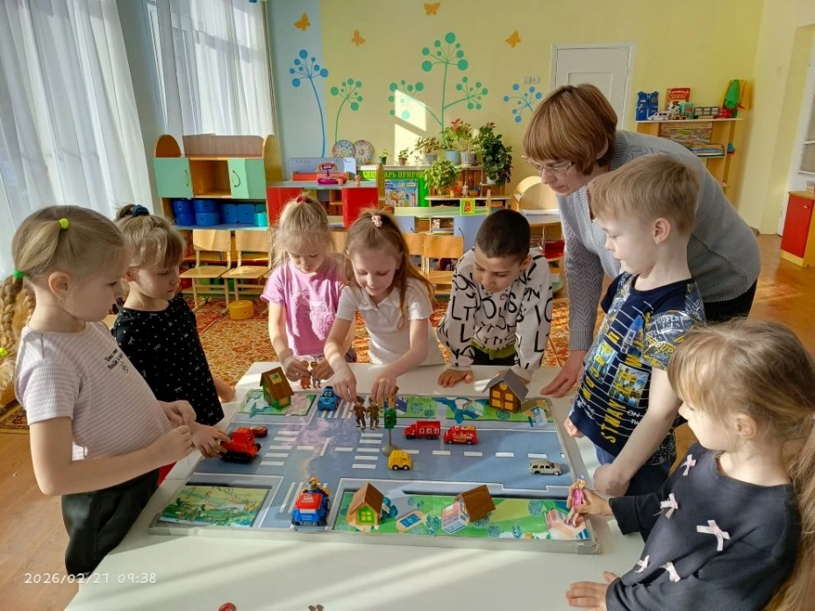
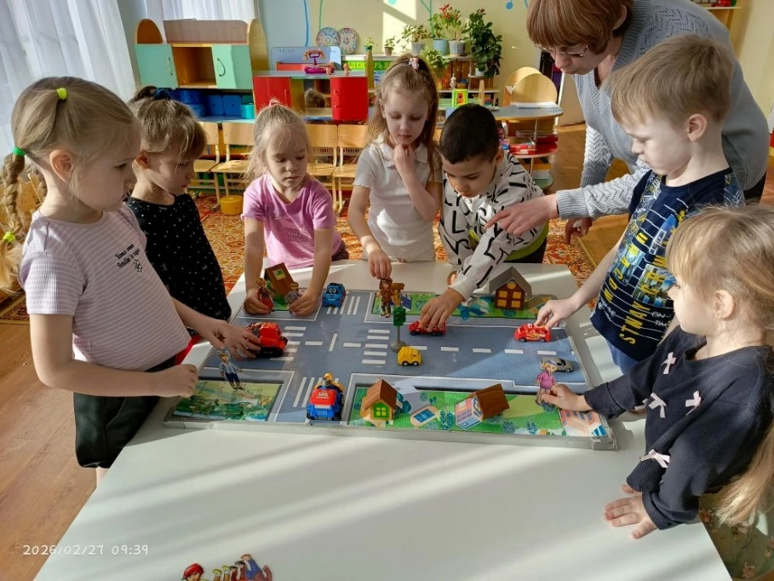
Продолжаем работать с детьми по
дорожно-транспортным ситуациям на макете.
Во время групповых занятий нужно как можно чаще использовать приём моделирования различных дорожных ситуаций.
Ненавязчиво подталкивать детей к играм с машинками, при этом проговаривать вслух каждое действие и побуждать к этому детей (например, автомобиль увеличил скорость,
повернул в сторону, дал задний ход).

Slide 9
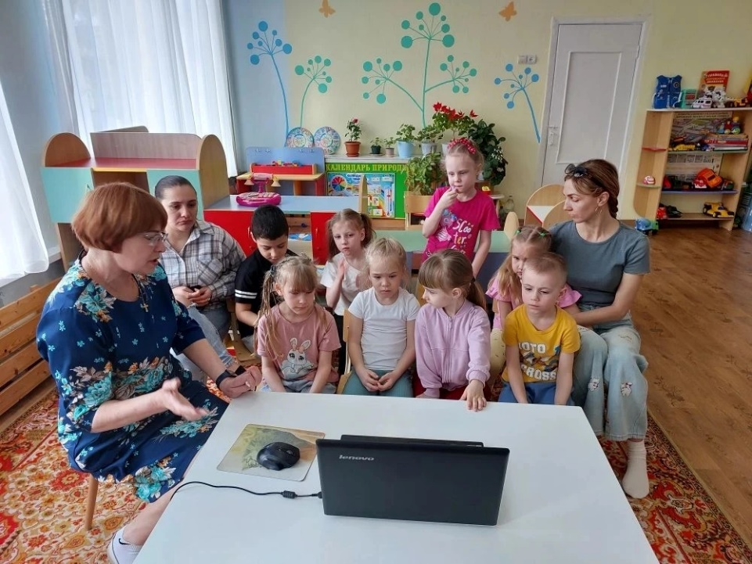
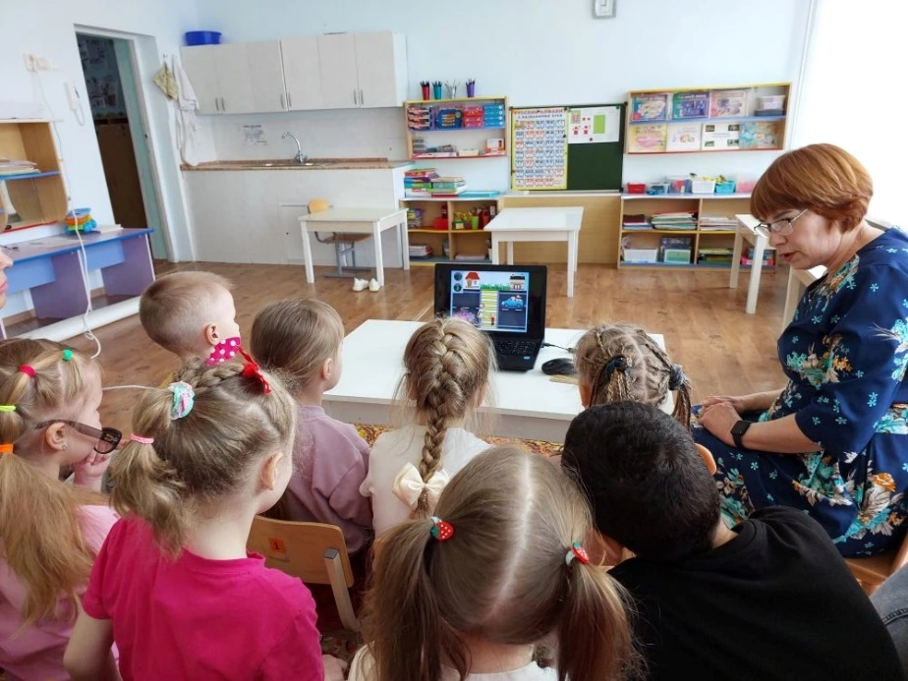
Как правило, занятия по ПДД в старшем дошкольном возрасте проводим в рамках познавательного цикла.
Беседуя с детьми, обыгрываем различные дорожные ситуации, в ненавязчивой форме преподносим детям важную для их жизни информацию.

Slide 10
Во время бесед о разновидностях транспорта (грузовой и легковой, автобус, троллейбус и трамвай), важно закрепить у детей понятие габарита.
Дошкольники должны уяснить, что транспортное средство большого размера потенциально может представлять собой угрозу, поскольку из-за него можно не заметить другой мчащийся автомобиль.
В связи с этим у детей следует вырабатывать привычку осторожно обходить предметы, которые мешают обзору, внимательно смотреть по сторонам.
Ребята знают, что существуют ещё и автомобили специального назначения (скорая помощь, полицейская и пожарная машины).

Slide 11
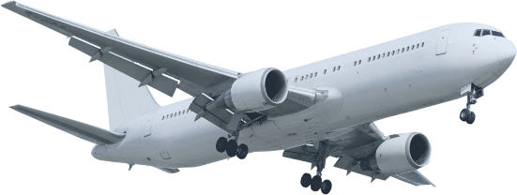
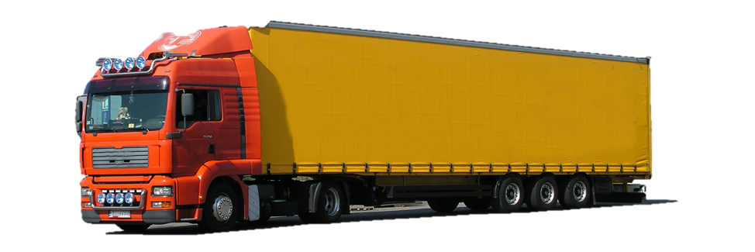
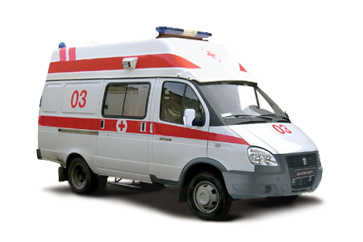
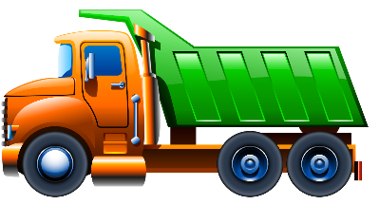
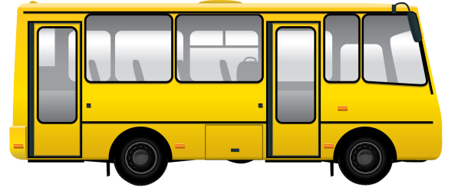
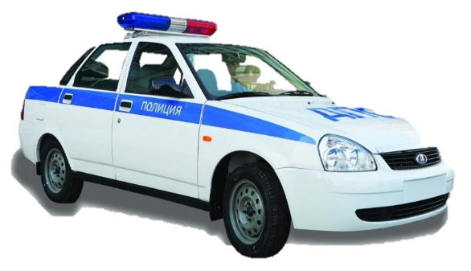
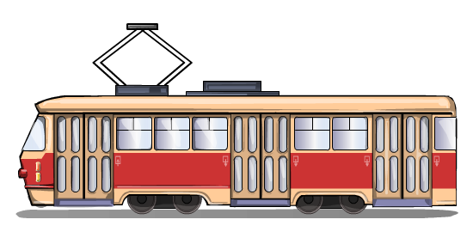
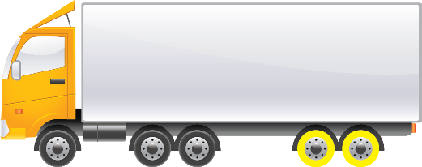
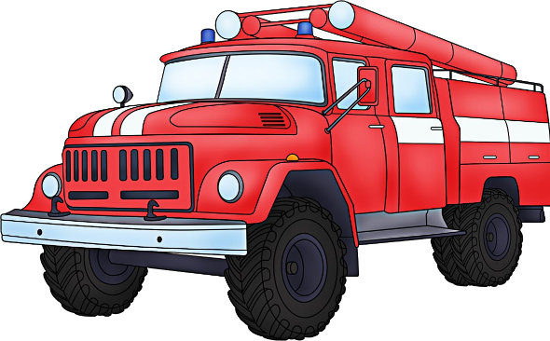
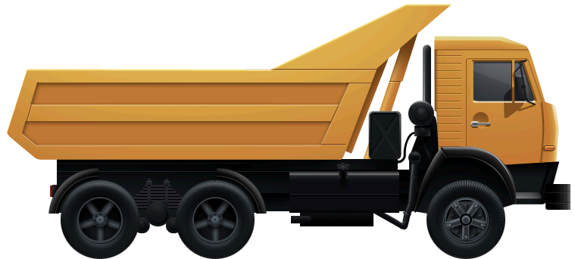
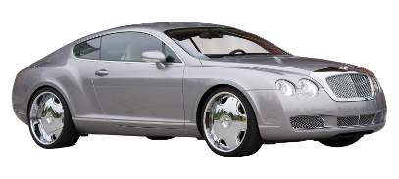
Виды транспортных средств
Грузовой
Специальный
транспорт
Пассажирский

Slide 12
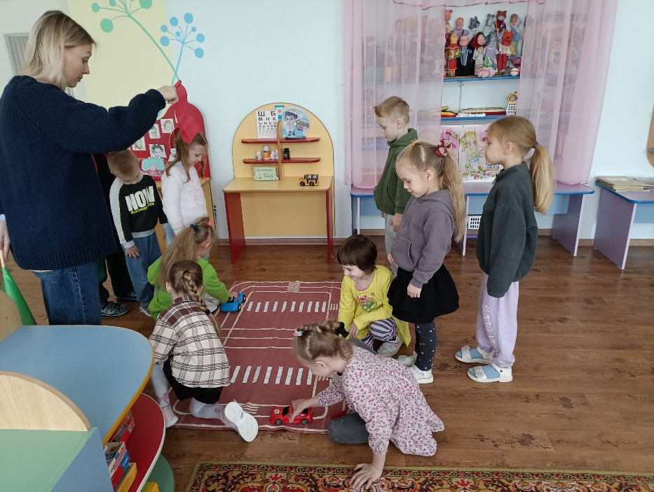
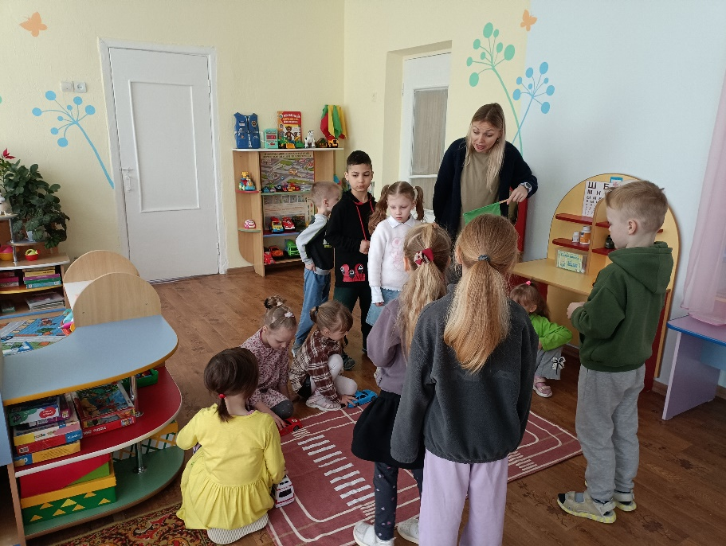
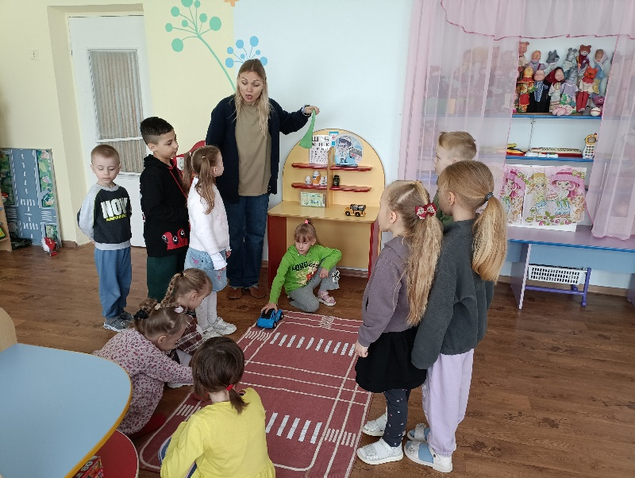
Проводим беседы, о том, что специальный транспорт всегда нужно пропускать участникам дорожного движения. Потому что он спешит на помощь людям. В итоге ситуации обыгрываются.

Slide 13
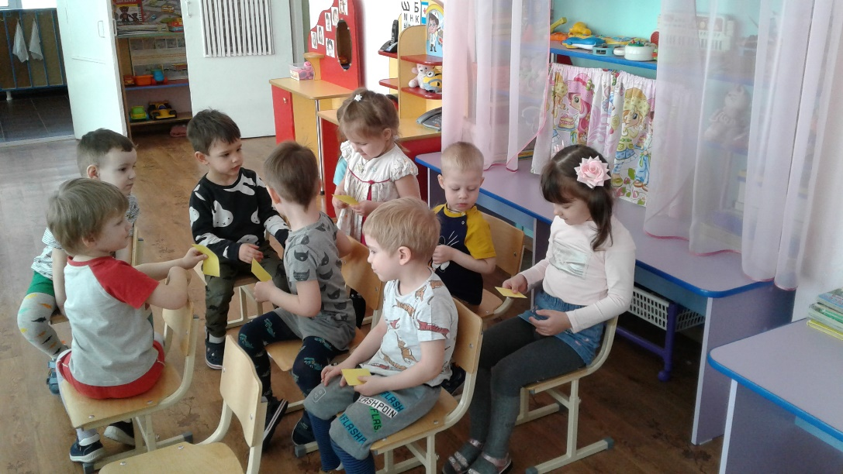
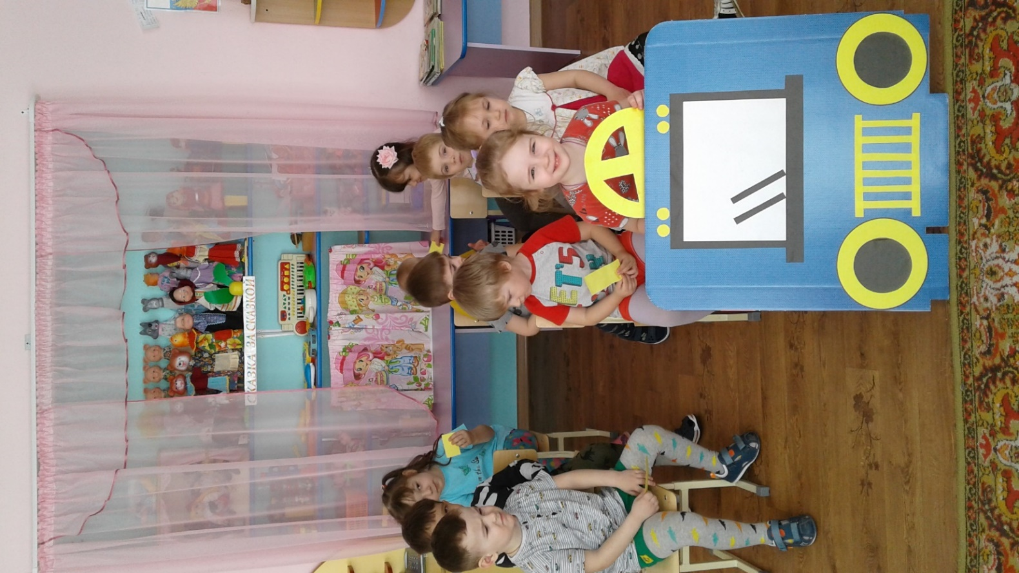
Большое значение при знакомстве с дорожно-транспортными понятиями имеют сюжетно-ролевые игры, такие как:
- «Поездка на автобусе»
- «Вежливые пассажиры».
При этом мы направляем ролевые действия детей, активно комментируем их, подсказываем ребятам подходящие реплики.
Дети формируют знания о том:
- когда они едут в транспорте –они пассажиры;
- идут по улице – они пешеходы;
- в автобусе есть кондуктор;
- закрепили правила поведения в транспорте.

Slide 14
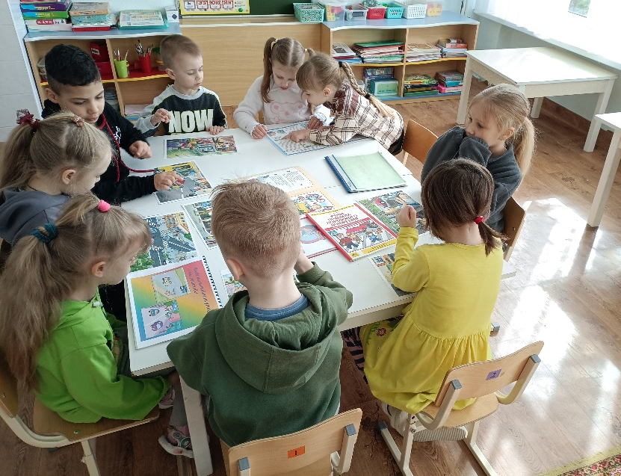
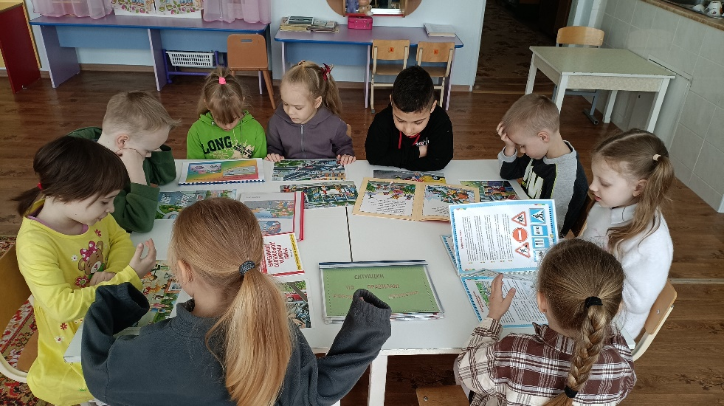
Мы излагаем азы дорожной грамоты на понятном детям языке. Но при этом не нужно допускать неточности в понятиях ПДД (например, понятия «остановка» и «стоянка», «пешеходная дорожка). Аналогично следует избегать картинок дорожной тематики, выполненных в стиле комиксов. Забавные иллюстрации, конечно, привлекают детское внимание, но в то же время отвлекают от главной задачи — осознать реальную опасность, подстерегающую каждого на дороге.

Slide 15
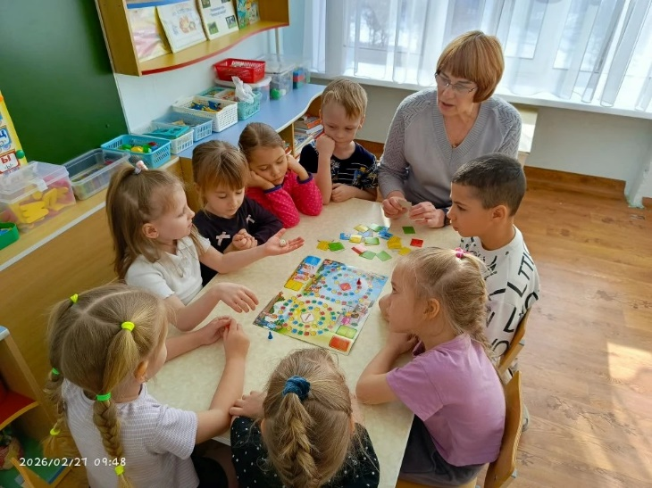
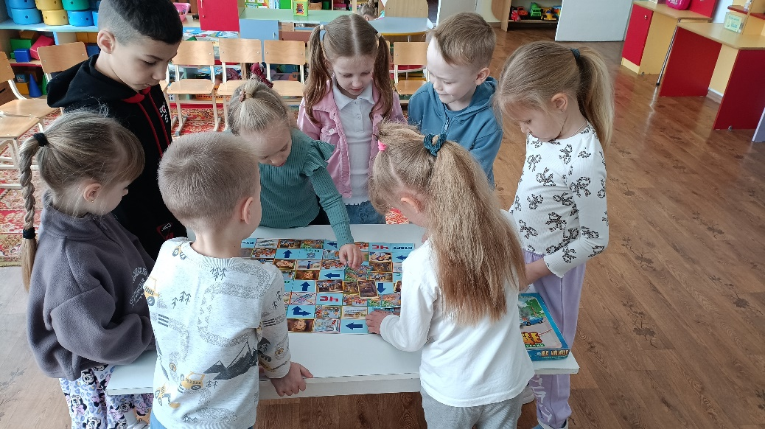
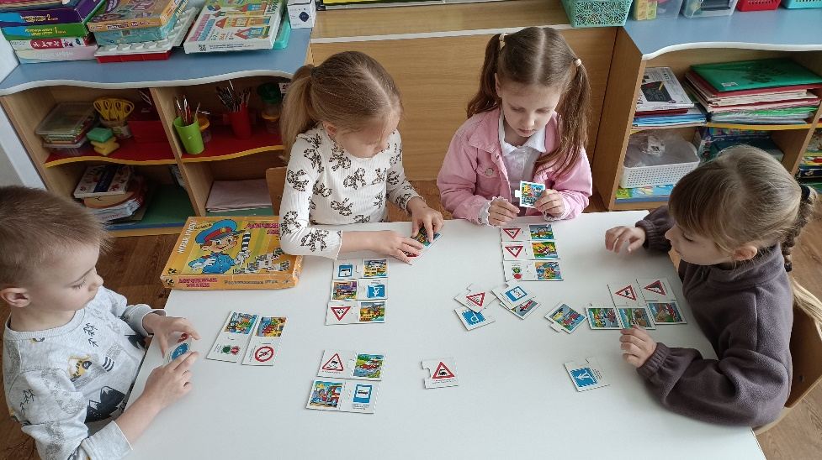
Посредством настольных игр закрепляем представление об элементах на дороге и чрезвычайных ситуациях на улице, знаниях о различиях транспортного и пешеходного светофоров, названия дорожных знаков.

Slide 16
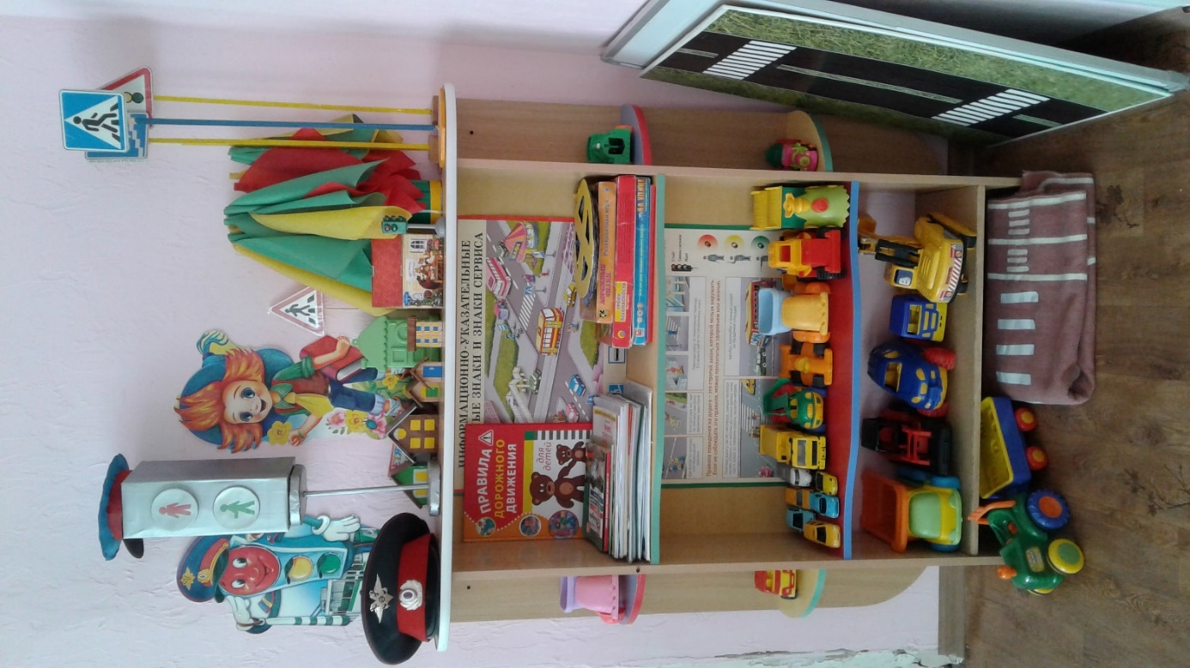
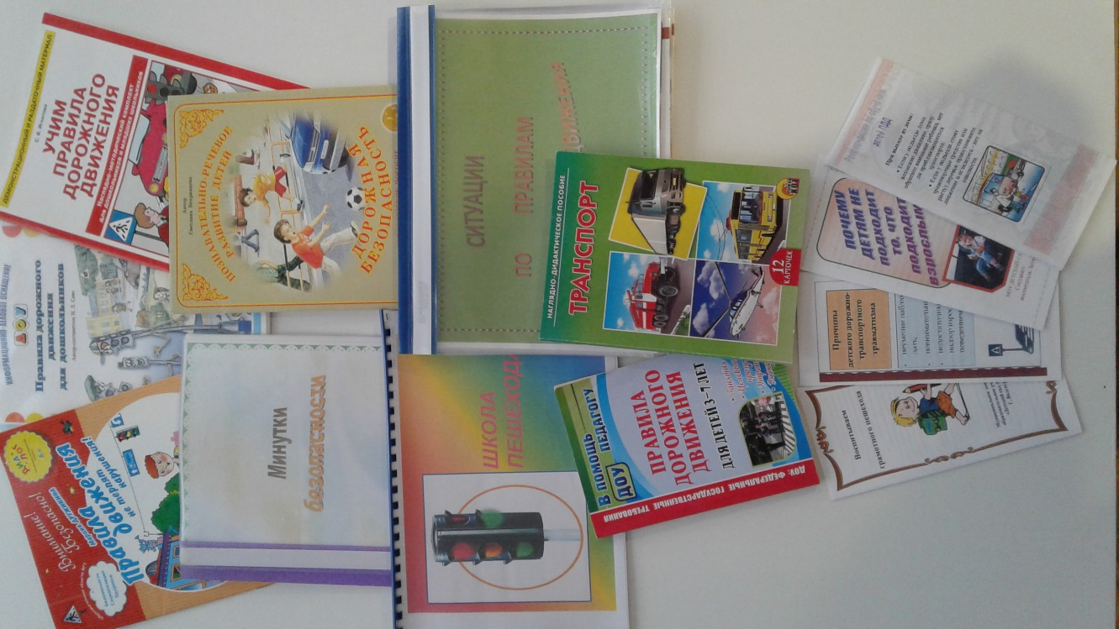
Предметно-развивающая среда по обучению детей ПДД:
Литература для обучения детей
правилам ПДД

Slide 17
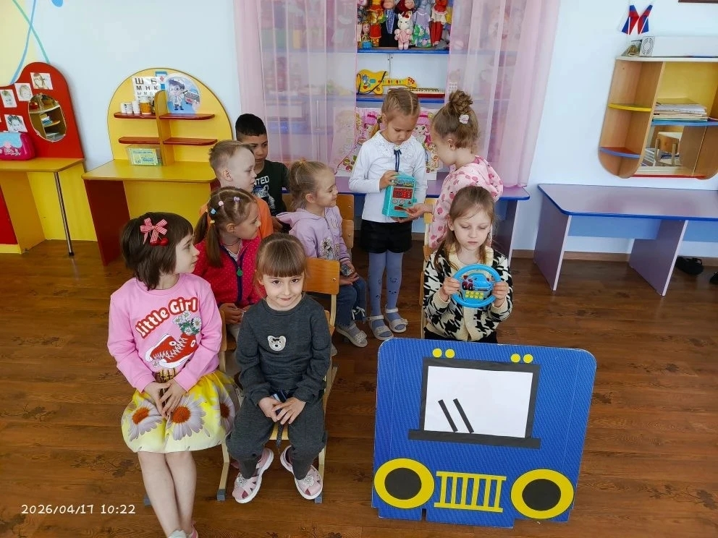
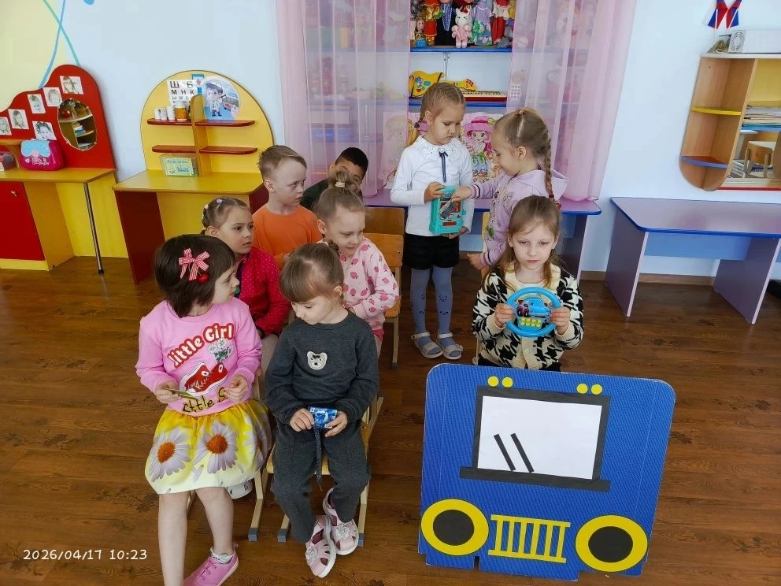
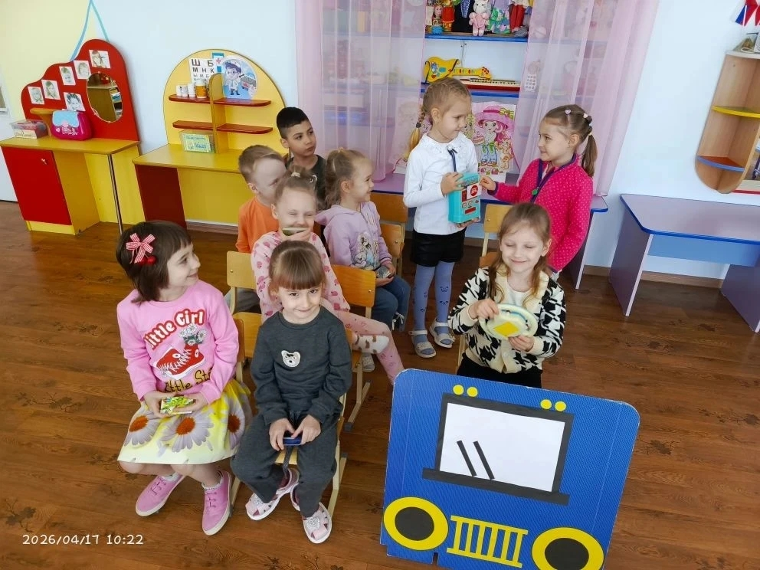
За проезд заплатили, правила поведения в транспорте закрепили. Можно отправляться в путь!

Slide 18
Индивидуальный подход на занятиях – обязательно!
Все воспитанники детского сада имеют разный уровень развития. К примеру, многие дети не посещали детский сад, а пришли в дошкольное учреждение только в старшем возрасте. С кем-то до этого активно занимались дома родители, а с кем-то нет. Некоторые ребята часто болеют и пропускают занятия в садике. Естественное, все эти моменты будут влиять на детские успехи в освоении дорожных знаний.
Нельзя забывать и про индивидуальные особенности психики. В любом детском коллективе всегда есть дошкольники, которые входят в так называемую «группу риска». Это чересчур подвижные дети, которые потенциально могут стать виновниками ДТП, и, наоборот, слишком заторможенные, что также является неблагоприятным фактором.
С такими воспитанниками мы проводим индивидуальную работу по ПДД с обязательным привлечением к ней родителей!

Slide 19

Жизнь ребёнка — это самая большая ценность. Поэтому в детском саду необходимо уделять достаточно внимания изучению правил дорожного движения, в любом возрасте.
Задача педагогов — преподнести детям эту серьёзную информацию в доступной форме, самое лучшее — в виде игровых занятий. При этом игра должна быть всегда поучительной, подводить детей к определённому выводу, который поможет им в дальнейшем ориентироваться на улице.

